Slide 1
Bonheiden - PPS Kerkplein
Toelichting raadscommissie 18 maart 2025

Slide 2
Inhoud
Achtergrond en publieke doelstellingen
Kwalificatie als PPS-project
Keuze van de private partner(s) en toepassing overheidsopdrachtenregelgeving
Aanzet voor juridische structurering van het PPS-project
Stappenplan (vervolgtraject)

Slide 3
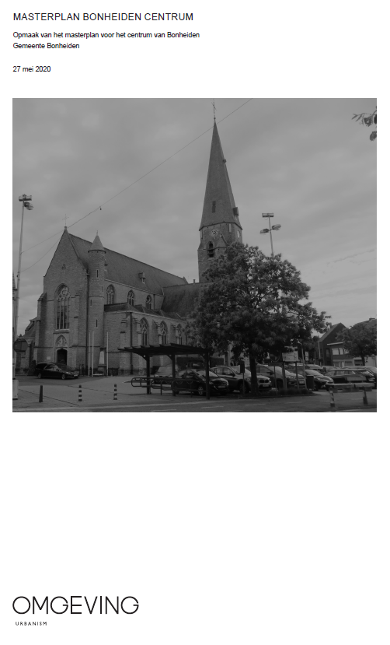
Achtergrond en publieke doelstellingen (1)
Achtergrond
  Masterplan Bonheiden Centrum (GR 26/08/2020)
    Kwaliteitsvolle inrichting publieke ruimte met vergroening omgeving Kerkplein
    Punt 6.3.5: hoek Kerkplein – Dorp – Nieuwstraat
      Kernversterkende functie voor Kerkplein 1 en 2
      Sloop hoekgebouw (Dorp 26) en Dorp 28 en mogelijkheid voor nieuwe ontwikkeling en kwalitatieve open ruimte

Slide 4
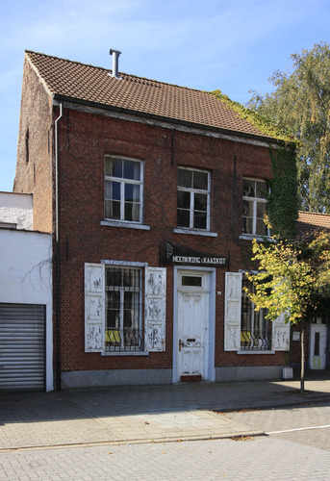
Achtergrond en publieke doelstellingen (2)
Publieke doelstellingen binnen het voorgenomen project
  Opwaardering gemeentelijke eigendommen Kerkplein 1 en 2
  Centrale terrasruimte
  Uitbreiding Gillé-tuin
  Meer open ruimte door ondergronds parkeren

Slide 5
Kwalificatie als PPS-project (1)
Decretale definitie: art. 2, 1° PPS-Decreet 18 juli 2003
  Projecten die door publiek- en privaatrechtelijke partijen, gezamenlijk en in een samenwerkingsverband worden gerealiseerd om een meerwaarde voor die partijen tot stand te brengen
Constitutieve bestanddelen
  Samenwerkingsverband
  Gezamenlijk
  Project
  Meerwaarde
  Publiek- en privaatrechtelijke partijen

Slide 6
Kwalificatie als PPS-project (2)
Samenwerkingsverband
  PPS is geen rechtsfiguur op zich
  Contractueel vs. participatief
  Bepaalde vorm van gestructureerde samenwerking om een win-winsituatie te creëren
  Risicoverdeling op basis van de respectieve beheersbaarheid door de betrokken partijen
De contractuele samenwerking tussen de gemeente en naburige grondeigenaars kan gezien worden als een samenwerkingsverband

Slide 7
Kwalificatie als PPS-project (3)
Gezamenlijk
  Publieke en private partij behouden elk eigen doelstellingen, maar werken samen om deze beter te kunnen bereiken
  Publieke partner niet louter opdrachtgever zoals bij klassieke overheidsopdracht
Project
  Geen issue in deze
    Er ligt een concreet project voor (waarvan de omvang weliswaar nog kan variëren in functie van het aantal deelnemende private eigenaars)

Slide 8
Kwalificatie als PPS-project (4)
Meerwaarde
  Drie vormen
    Maatschappelijk
    Financieel
    Operationeel
      De meerwaarde is in casu vooral maatschappelijk (meer en kwalitatievere open ruimte (uitbreiding Gillé-tuin, centrale terrasruimte, meer open ruimte door ondergronds parkeren) en financieel (lagere kost van ondergrondse parkeerplaatsen door bundeling)

Slide 9
Kwalificatie als PPS-project (5)
Constitutieve bestanddelen (5)
  Publiek- en privaatrechtelijke partijen
    Geen issue in deze
      Publiek
        Gemeente Bonheiden
      Privaat
        Aanpalende eigenaars

Slide 10
Kwalificatie als PPS-project (6)
Tussentijds besluit
  Project kwalificeert als lokaal PPS-project
  Maar: PPS is geen rechtsfiguur op zich
    Toepassing te maken van bestaande civielrechtelijke en publiekrechtelijke rechtsfiguren
      Zakelijke en persoonlijke gebruiksrechten uit het BW
      Domeinconcessies / domeinvergunning
      Overheidsopdrachtenregelgeving
      Gelijkheidsbeginsel, beginselen van behoorlijk bestuur
      Etc.

Slide 11
Keuze van de private partner(s) en toepassing van de overheidsopdrachtenregelgeving (1)
Onderscheid tussen twee fasen
  Keuze van de private partner(s) die aan het PPS-project deelneemt/deelnemen
  Keuze van contractanten in uitvoeringsfase
    Aannemer
    Architect/ontwerper
    Etc.

Slide 12
Keuze van de private partner(s) en toepassing van de overheidsopdrachtenregelgeving (2)
Keuze van de private partner(s) die aan het PPS-project deelnemen (1)
  Ook indien de private partner niet wordt belast met een overheidsopdracht (voor werken, diensten of leveringen) geldt een principiële verplichting tot inmededingingstelling
    Principiële verplichting afgeleid uit het grondwettelijk gelijkheidsbeginsel
    Buiten toepassingsgebied van de overheidsopdrachtenregelgeving kan de overheid zelf ad hoc mededingingsprocedure uitwerken
  Uitzonderingen mogelijk: princiepsarrest De Backer (RvS nr. 66.428, 6 mei 1997)
    Verplichting tot inmededingingstelling, tenzij de overheid beschikt “over precieze redenen die in feite en in rechte aannemelijk zijn”

Slide 13
Keuze van de private partner(s) en toepassing van de overheidsopdrachtenregelgeving (3)
Keuze van de private partner(s) die aan het PPS-project deelnemen (2)
    Conclusie uit casuïstiek
      Eigendomsrecht geen evidentie als exclusief recht om volledig voorbij te gaan aan inmededingingstelling overeenkomstig de overheidsopdrachtenregelgeving
      Grondposities kunnen dergelijke precieze redenen die in feite en in rechte aannemelijk zijn uitmaken, waardoor geen inmededingingstelling is vereist
        Wel aan te tonen dat:
          Het project niet op een andere locatie kan
          Alle naburige eigenaars dezelfde mogelijkheden tot deelname werden geboden
      Doorlegging van de aanbestedingsplicht naar de private partner als mogelijk alternatief indien de keuze van de private partner(s) zelf niet in mededinging kan worden gesteld (bijv. ingevolge grondposities)

Slide 14
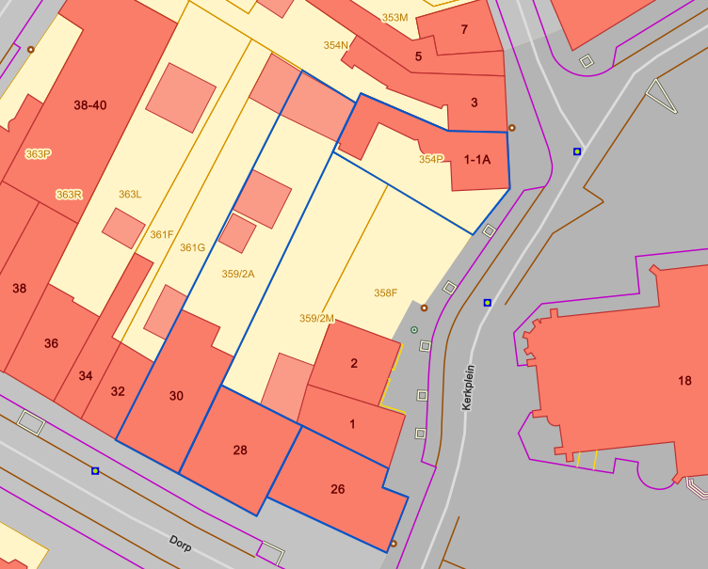

Slide 15
Keuze van de private partner(s) en toepassing van de overheidsopdrachtenregelgeving (5)
Keuze van de contractanten in uitvoeringsfase
  Doorlegging van aanbestedingsplicht in de publiek-private samenwerkingsovereenkomst
  Deel van de uit te voeren werkzaamheden kwalificeren als overheidsopdracht voor werken
    Publieke ondergrondse parkeerplaatsen, heraanleg en uitbreiding Gillé-tuin, terras (?)
    Voor kwalificatie als overheidsopdracht voor werken niet vereist dat het werk in het patrimonium van de gemeente terechtkomt

Slide 16
Juridische structurering (1)
Publiek-private samenwerkingsovereenkomst met alle afspraken, welke verder geconcretiseerd worden in (authentieke) uitvoeringsovereenkomsten omtrent o.m.
  Overdracht gronden/gebouwen
  Vestiging (zakelijke) gebruiksrechten
  Vestiging erfdienstbaarheden
  Afspraken rond gedelegeerd / gezamenlijk bouwheerschap en financiering bouwwerken
Grondposities te creëren voor aanvang project
  Kerkplein 1 en 2 van gemeente naar private partner
  Quid Dorp 26?

Slide 17
Juridische structurering (2)
Eigendomsstructuur en (zakelijke) gebruiksrechten (1)
  Bovengrondse bouwwerken Kerkplein 1 en 2 en Dorp 28 (appartementen en horeca en/of handel)
    Eigendom private partner
      Na verkoop allicht mede-eigendom met kopers van private (woon)entiteiten
      Mede-eigendom waarin ook private deel ondergrondse parking wordt opgenomen
  Ondergrondse parkeergarage
    Eigendomssplitsing
      Publieke en private deel
      Gemeente niet (of minimaal) betrokken in VME
    Recht van doorgang (erfdienstbaarheid) voor private partner

Slide 18
Juridische structurering (5)
  Gillé-tuin
    Blijft gemeentelijke eigendom (publieke bestemming)
  Terras ter hoogte van Dorp 26
    Voorkeur voor privaat beheer
      MAAR: waarborgen voor niet-bebouwing
        PPS-samenwerkingsovereenkomst
        Kettingbeding
        Stedenbouwkundige last

Slide 19
Stappenplan (vervolgtraject) (1)
Samenwerkingsvoorstel aan publieke zijde (gemeente) definiëren
Peiling naar deelnamebereidheid private partner(s)
  Afzonderlijke gesprekken met diverse eigenaars
  Vervolgens collectief overleg
Opmaak (of actualisering) schattingsverslagen met het oog op creatie van de grondposities voor start van het project
Sluiten publiek-private samenwerkingsovereenkomst
Opstart vergunningstraject
Overeenkomsten (authentieke akten) om de grondposities te creëren voor aanvang van het project

Slide 20
Stappenplan (vervolgtraject) (2)
  Kan parallel aan vergunningstraject
    Opschortende voorwaarden inbouwen
Na bekomen omgevingsvergunning: opstart aanbestedingsdossier
  Aanstelling architect/ontwerper
  Aanstelling aannemer
Uitvoeringsfase

Slide 21
Contact
Björn Cloots Sophie Aerts
bjorn.cloots@igemo.be sophie.aerts@igemo.be
+32 15 29 47 54 +32 15 28 38 11

